Slide 1
OSLO Dossier
2e workshop
19 maart 2019

Slide 2
Onderwerpen
Terugblik 1e workshop | 5”
Presentatie model Stad Gent / Digipolis | 10”
Formuleren van definities | 45”
Update model | 45”
Vragen | 10”
Volgende stap | 5”

Slide 3
Terugblik
Voorstel sneuvelmodel
Consensus:
Een object is een apart datatype.
Een dossier heeft een relatie met document
Er is nood aan een klasse representatie
Een dossier bestaat uit documenten die voortvloeien uit activiteiten. Een procedurestap bestaat uit meerdere activiteiten.
Open vragen:
Hoe moduleren we “archief”?
Is er een (maximale) één op één relatie met: 1 dienstverlening met 1 procedure en 1 dossiertype?
Wat is een hoedanigheid (rol/agent/…)?
Kan een object met document bestaan zonder dossier?
Is er nood aan security/privacy/toegang in het model?
Volgende stappen:
Er is nood aan duidelijke definities van alle entiteiten.
Er is nood aan een referentie naar OSLO Besluit.

Slide 4
Presentatie model Stad Gent / Digipolis

Slide 5
Definities
‘Dossier’

Slide 6
Definitie
Dienstverlening | Een publieke dienstverlening is een geheel van verplichte of optioneel uitgevoerde of uitvoerbare acties door of in naam van een publieke organisatie. De dienstverlening is ten bate van een individu, een bedrijf, een andere publieke organisatie of groepen hiervan. (OSLO²)
Procedurestap | Een procedurestap is het geheel aan werk gedaan binnen een specifiek chronologisch, logisch, organisatorisch of wettelijk bepaald onderdeel van een procedure. (Dep. Omgeving / DBpedia)
Activiteit | An activity is something that occurs over a period of time and acts upon or with entities; it may include consuming, processing, transforming, modifying, relocating, using, or generating entities. (W3C Provenance)
Agent | Iemand die of iets dat kan handelen of een effect kan teweeg brengen. (OSLO²)
Object | OWL introduces the class 'Thing' as a name for the universal class of all things. (W3C Provenance)

Slide 7
Online definities: Zaak
“A case is the total of work done to prepare for an administrative or business decision.”
Dbpedia
“Een samenhangende hoeveelheid werk met een gedefinieerde aanleiding en een gedefinieerd resultaat, waarvan kwaliteit en doorlooptijd bewaakt moeten worden.”
Encyclo.nl

Slide 8
Onze sneuveldefinitie
“Een zaak is het werk nodig om een bepaalde dienstverlening te volbrengen.”
Voorstel AIV

Slide 9
Online definities: dossier
“A case is the total of work done to prepare for an administrative or business decision. As a rule, a case is reflected in a set of documents.”
DBpedia
“Een dossier is een geheel van archiefbescheiden ontvangen of opgemaakt door een instelling, een persoon of een groep personen, bij de behandeling van een zaak.”
Encyclo.nl
“Samenhangend geheel van documenten die betrekking hebben op een bepaald onderwerp.”
Betekenis-definitie.nl
“Alle documenten die op een zaak betrekking hebben.”
Van Dale
“A collection of documents about a particular person, event, or subject..”
Google Dictionary

Slide 10
Onze sneuveldefinitie
“Een dossier is een samenhangend geheel van documenten die betrekking hebben op eenzelfde (dienstverlenings-)aanvraag.”
Voorstel AIV

Slide 11
Online definities: document
“A document is a written, drawn, presented or recorded representation of thoughts.”
DBpedia
“Een document is een verzameling gegevens vastgelegd op een gegevensdrager.”
Wikipedia
“Gedrukt of geschreven bewijsstuk.”
Van Dale
“A piece of written, printed, or electronic matter that provides information or evidence or that serves as an official record.”
Google Dictionary
“Any material form of evidence.”
“Any concrete or symbolic indication, preserved or recorded, for reconstructing or for proving a phenomenon, whether physical or mental.”
Suzanne Briet

Slide 12
Onze sneuveldefinitie
“Een document is een bewijsstuk van gegevens.”
Voorstel AIV

Slide 13
Online definities: Documentonderdeel
“A document is a written, drawn, presented or recorded representation of thoughts.”
DBpedia
“De onderdelen die tot een document behoren of waaruit een document is samengesteld (foto's, bijlagen, etc.)”
Dep. Omgeving

Slide 14
Onze sneuveldefinitie
“Een documentonderdeel is een één stuk waaruit een document wordt samengesteld.”
Voorstel AIV

Slide 15
Online definities: Representatie
“De fysieke vorm/drager van een stuk of stukcomponent. In een analoge wereld is de representatie het fysieke stuk. In een digitale wereld is de representatie het technische formaat.”
Digitaal Archief Vlaanderen
“Represents a specific available form of a document. Each document might be available in different forms, these forms might represent different formats of the document or different endpoints.”
~DCAT
“An inanimate, three-dimensional object or substance.”
Dep. Omgeving
“The physical embodiment of an expression of a work. As an entity, manifestation represents all the physical objects that bear the same characteristics, in respect to both intellectual content and physical form.”
FRBR

Slide 16
Onze sneuveldefinitie
“Een representatie is een specifieke weergavevorm van een document/documentonderdeel.”
Voorstel AIV

Slide 17
OPDRACHT
Verdeel je in groepjes van 4
Formuleer je eigen definitie op van de volgende entiteiten:
Zaak
Dossier
Document
Documentonderdeel
Representatie

Slide 18
Use cases
‘Dossier’

Slide 19
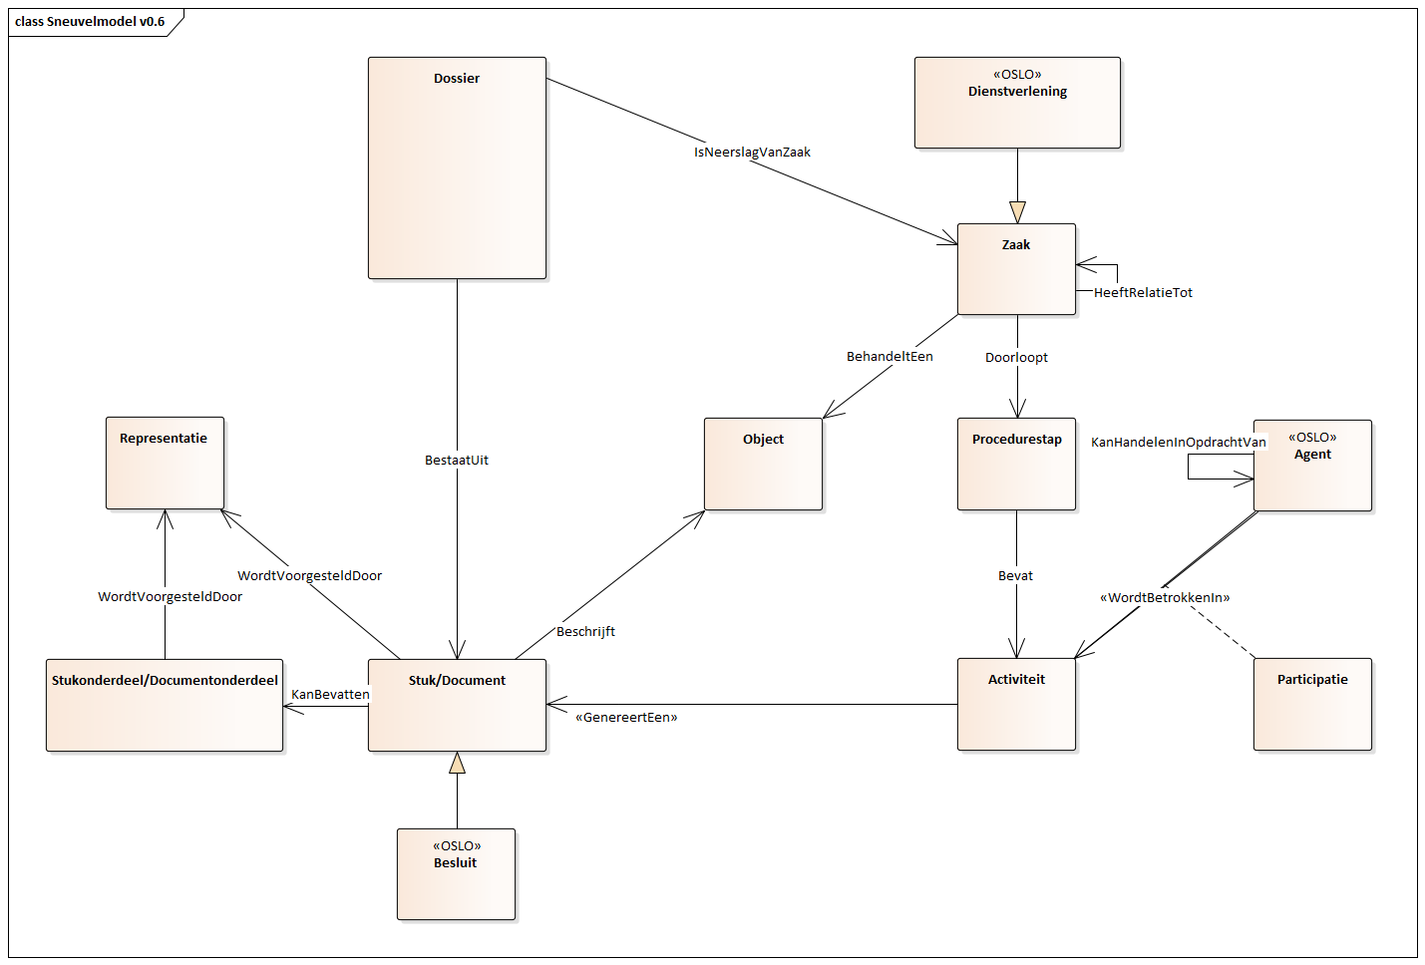

Slide 20
Model
DOSSIER
x: ...
ZAAK
x: ...
HeeftRelatieTot
REPRESENTATIE
x: ...
OBJECT
x: ...
PROCEDURESTAP
x: ...
AGENT
x: ...
KanHandelenInOpdrachtVan
STUKONDERDEEL
x: ...
DOCUMENT
x: ...
ACTIVITEIT
x: ...

Slide 21
Use case: aanvraag zendantenne
Proximus wil een nieuwe zendantenne in Gullegem. Ze starten het vergunningsproces.
Proximus heeft een conformiteitsattest nodig. Ze doen hiervoor beroep op studiebureau VIA.
Studiebureau VIA dient de nodige bewijsstukken te verzamelen om een conformiteitsattest aan te vragen.
Studiebureau VIA deelt het conformiteitsattest met Proximus.
Proximus dient de aanvraag voor het plaatsen van een zendmast in.

Slide 22
Proximus wil een nieuwe zendantenne (XYZ123) in Gullegem. Ze starten het vergunningsproces.
Dossier VERGUNNING ZENDANTENNE XYZ123
x: ...
PLAATSING ZENDANTENNE
x: ...
HeeftRelatieTot
PDF
x: ...
ZENDANTENNE
XYZ123
x: ...
AANVRAAG VERGUNNING
x: ...
PROXIMUS
x: ...
KanHandelenInOpdrachtVan
AANVRAAGFORMULIER
INDIENEN AANVRAAGFORMULIER
Aanvraag zendantenne

Slide 23
Proximus heeft een conformiteitsattest nodig. Ze doen hiervoor beroep op studiebureau VIA.
Dossier VERGUNNING ZENDANTENNE XYZ123
x: ...
PLAATSING ZENDANTENNE
x: ...
HeeftRelatieTot
ZENDANTENNE
XYZ123
x: ...
AANVRAAG CONFORMITEITS-ATTEST
PROXIMUS
x: ...
KanHandelenInOpdrachtVan
UITBESTEDING CONFORMITEITS-ATTEST
Aanvraag zendantenne

Slide 24
Aanvraag conformiteitsattest
Studiebureau VIA dient de nodige bewijsstukken te verzamelen om een conformiteitsattest aan te vragen.
DOSSIER VERGUNNING ZENDANTENNE XYZ123-a
DOSSIER AANVRAAG CONFORMITEITS-ATTEST XYZ123-b
x: ...
PLAATSING ZENDANTENNE
HeeftRelatieTot
AANVRAAG CONFORMITEITS-ATTEST
x: ...
HeeftRelatieTot
ZENDANTENNE
XYZ123
AANVRAAG CONFORMITEITS-ATTEST
PROXIMUS
PDF
ZENDANTENNE XYZ123
AANVRAAG CONFORMITEITS-ATTEST
JAN JANSENS
KanHandelenInOpdrachtVan
KanHandelenInOpdrachtVan
UITBESTEDING CONFORMITEITS-ATTEST
BEWIJSSTUK 1 + BEWIJSSTUK 2
EMAIL
AANLEVEREN BEWIJSSTUKKEN
Aanvraag zendantenne

Slide 25
Aanvraag conformiteitsattest
Studiebureau VIA deelt het conformiteitsattest met Proximus.
DOSSIER VERGUNNING ZENDANTENNE XYZ123-a
DOSSIER AANVRAAG CONFORMITEITS-ATTEST XYZ123-b
x: ...
PLAATSING ZENDANTENNE
HeeftRelatieTot
AANVRAAG CONFORMITEITS-ATTEST
x: ...
HeeftRelatieTot
ZENDANTENNE
XYZ123
AANVRAAG CONFORMITEITS-ATTEST
PROXIMUS
PDF
ZENDANTENNE XYZ123
AANVRAAG CONFORMITEITS-ATTEST
JAN JANSENS
KanHandelenInOpdrachtVan
KanHandelenInOpdrachtVan
UITBESTEDING CONFORMITEITS-ATTEST
CONFORMITEITSATTEST XYZ123
EMAIL TO PROXIMUS
AFLEVEREN ATTEST XYZ123
Aanvraag zendantenne

Slide 26
Aanvraag conformiteitsattest
Proximus dient de aanvraag voor het plaatsen van een zendmast in.
DOSSIER VERGUNNING ZENDANTENNE XYZ123-a
DOSSIER AANVRAAG CONFORMITEITS-ATTEST XYZ123-b
x: ...
PLAATSING ZENDANTENNE
HeeftRelatieTot
AANVRAAG CONFORMITEITS-ATTEST
x: ...
HeeftRelatieTot
PDF
ZENDANTENNE
XYZ123
AANVRAAG CONFORMITEITS-ATTEST
PROXIMUS
PDF
ZENDANTENNE XYZ123
AANVRAAG CONFORMITEITS-ATTEST
JAN JANSENS
KanHandelenInOpdrachtVan
KanHandelenInOpdrachtVan
CONFORMITEITSATTEST XYZ123
AFLEVEREN CONFORMITEITSATTEST
CONFORMITEITSATTEST XYZ123
AFLEVEREN ATTEST XYZ123
Aanvraag zendantenne

Slide 27
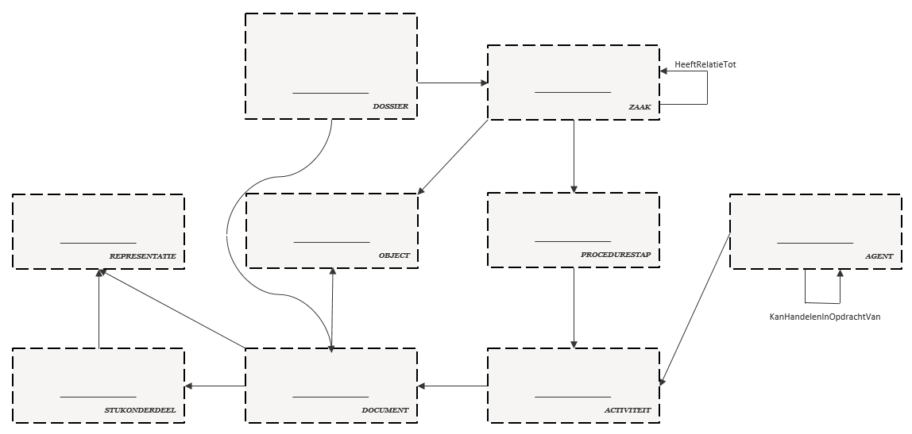
OPDRACHT: zelf modeleren
Pas per groepje het model zelf toe op een eigen verzonnen use case.
Voorbeeld use cases uit business workshop:
Netwerkschijf archiveren
Archiveren en fysische geo-locatie
Archiveren en opvolging van status
Dossier en transportaanvraag OCMW
Dossier vanuit standpunt van de administratie

Slide 28
Open vragen
‘Dossier’

Slide 29
Vragen
Hoe modelleren we klasse serie met dossier?
Is er nood aan GEBEURTENIS en hoe moduleren we dit? (klasse-niveau)
Wat is er nodig om aan te geven dat een dossier afgehandeld is?
Welke attributen hebben we nodig op dossierniveau?
Is er nood aan extra entiteit “archief”, die bewaartermijn en andere metadata bijhoudt?
Is er een (maximale) één op één relatie met: 1 dienstverlening met 1 procedure en 1 dossiertype?
Wat is een hoedanigheid (rol/agent/…)?
Kan een object met document bestaan zonder dossier?
Is er nood aan security/privacy/toegang in het model?

Slide 31
Q&A

Slide 32

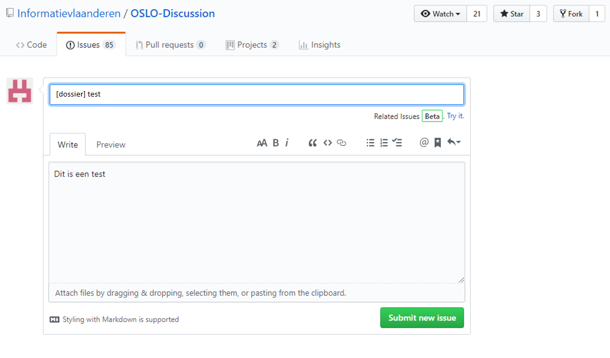
GITHUB samenwerkingsplatform: how to
https://github.com/Informatievlaanderen/OSLO-Discussion/issues?utf8=%E2%9C%93&q=label%3AThema%2FDossier+
“Issues”
“New issue” → “Get started” → Naam conventie “[dossier] titel”
Nadien eenvoudig oplijsten via label “Thema/Dossier”

Slide 33

Volgende stappen
Datum | 23/04/2019
Locatie | Herman Teirlinck – 01.23 – Léon Stynen
Deelnemers | Iedereen
Onderwerp | Focus op properties Focus op attributen

Slide 34
_______________
DOSSIER
_______________
ZAAK
HeeftRelatieTot
_______________
REPRESENTATIE
_______________
OBJECT
_______________
PROCEDURESTAP
_______________
AGENT
KanHandelenInOpdrachtVan
_______________
STUKONDERDEEL
_______________
DOCUMENT
_______________
ACTIVITEIT

